Slide 1
幻灯片标题
幻灯片副标题

Slide 2
4
工作进展
困难与展望

Slide 3
工作进展
01
第一小节副标题

Slide 4
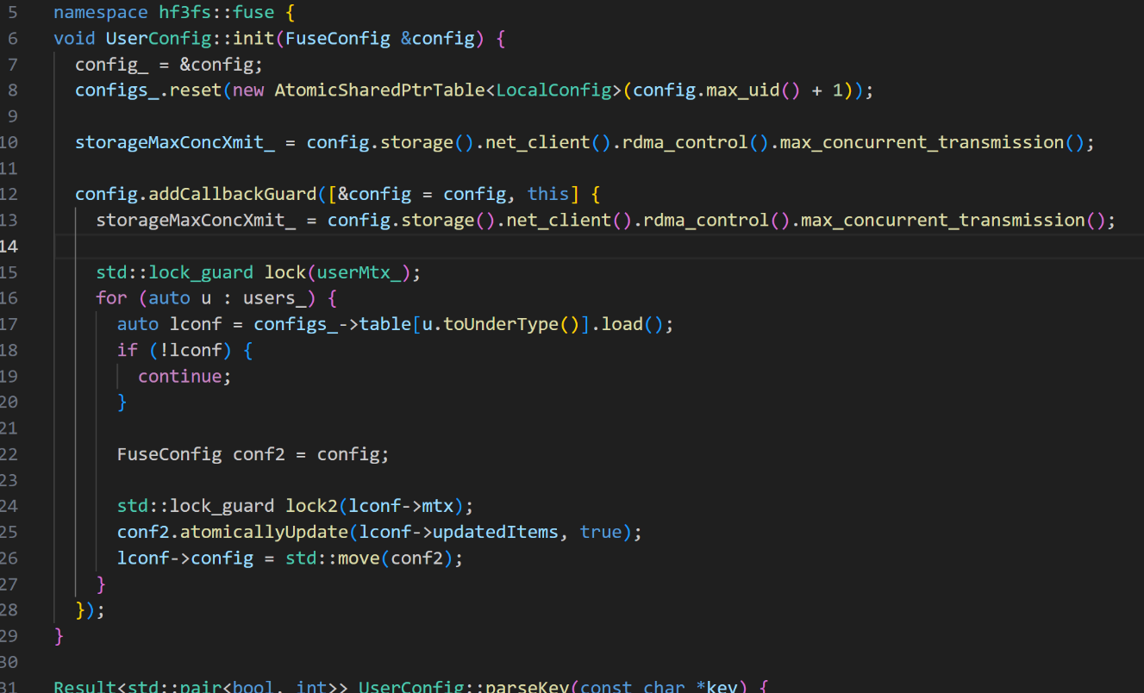
了解了3FS文件系统的总体架构
了解了Fuse文件系统的运行原理
阅读了3FS项目的部分源码（如Userconfig）
尝试在本地部署3FS文件系统
学习了rust语法规则

Slide 5
困难与展望
01
第一小节副标题

Slide 6
风险评估
Rust语法规则复杂，源文件的各模块关联性高，要保证改写的正确性有较大难度
改写后的文件系统的正确性和效率不易测试（3FS文件系统在个人电脑上很难直接测试性能）
目前网上3FS的相关资料不多，很多技术细节需要自己探索

Slide 7
下一步安排
具体学习3FS源码中的FUSE模块，尽快完成相关内容的学习与改写
考虑如何在原来的文件系统中接入XFUSE，进一步提升系统性能
学习rust混合编译相关内容
搜索文件系统评测工具，并进行部署

Slide 9
谢谢！
请提宝贵意见

